Slide 1
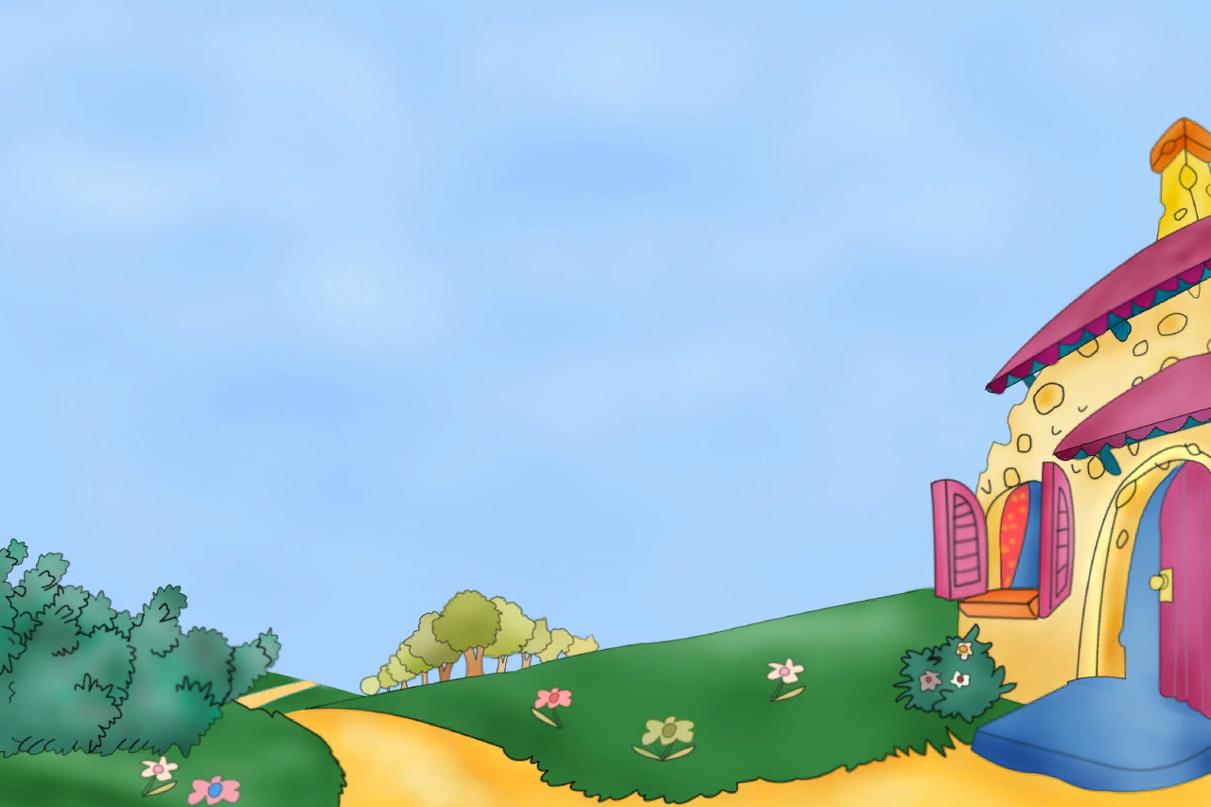
Муниципальное бюджетное дошкольное образовательное учреждение детский сад №8 «Сказка»
Сказкотерапия –
как форма работы с детьми
Подготовила
педагог-психолог
Радаева О.В.

Slide 2

Сказкотерапия – это метод психологической коррекции, помогающий развитию гармоничной личности и решению индивидуальных проблем.
Инструментом данной терапии выступает сказка, позволяющая на примере героев проследить особенности поведения и поступков, разобрать конкретную жизненную ситуацию.

Slide 3

Суть метода такова: переживание конфликта происходит при помощи системы заместителей – сказочных персонажей, на месте которых ребенок (или взрослый) начинает представлять себя. Значим также и сюжет. За счет своей метафоричности сказка становится сильнейшим развивающим и психотерапевтическим средством. Проживая вместе с персонажами определенные события, малыш учится понимать их смысл и значение.

Slide 4
Цель терапии – помочь ребенку преодолеть тревожность и страхи, исправить негативные черты характера, раскрыть способности и внутренний мир.
Задачи можно выделить следующие:
-формирование эмоционального опыта;
-преодоление внутренних противоречий;
-получение образца поведения в различных ситуациях.

Slide 5

Основные приемы работы со сказкой
Анализ сказок:
Цель - осознание, интерпретация того, что стоит за каждой сказочной ситуацией, конструкцией сюжета, поведением героев. Например, для анализа выбирается известная сказка. При этом ребенку предлагают ответить на вопрос:
- Как вы думаете, о чем эта сказка?
- Кто из героев больше всего понравился и почему?
- Почему герой сделал так, а не иначе?
- Что было бы с героями, если бы они не сделали так, как описано в сказке?
- Что было бы, если бы в сказке были положительные
или отрицательные герои и т.д.?
Такая форма работы применяется для детей в возрасте от 5 лет, подростков и взрослых.

Slide 6
Рассказывание сказок
Прием помогает проработать такие моменты, как развитие фантазии, воображения. Ребенку или группе детей предлагается рассказать сказку от первого или третьего лица. Можно предложить сказку от имени других действующих лиц, принимающих или не участвуют в сказке. Например, как сказку о Колобке рассказала бы Лисичка, Баба Яга или Василиса Премудрая.

Slide 7

Переписывание сказок
Переписывание и дописывание авторских и народных сказок имеет смысл тогда, когда ребенку не нравится сюжет, определенное развитие событий, ситуаций, конец сказки и тому подобное. Переписывая сказку, дописывая свое окончание или вводя необходимых персонажей, ребенок сам выбирает наиболее подходящую его внутреннему состоянию развязку и находит тот вариант решения ситуации, который позволяет освободиться от внутреннего напряжения. В этом и заключается психокорекционный метод - в переписывании содержания сказки.
Постановка сказок с помощью кукол
Работая с куклой, ребенок видит, что каждое его действие сразу отражается на поведении куклы. Это помогает ему самостоятельно корректировать свое поведение.

Slide 8

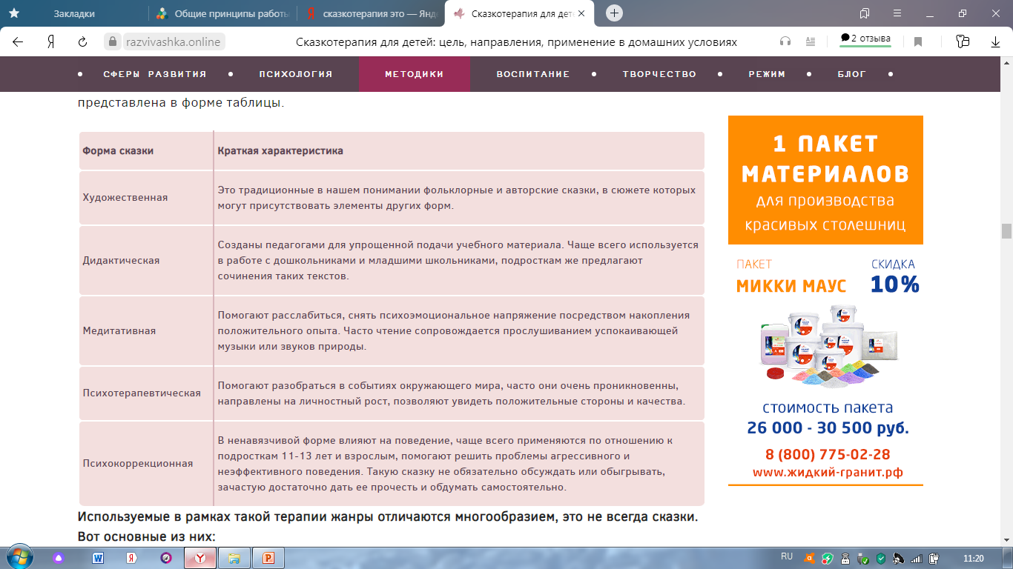
Виды сказок

Slide 9

Требования к сказкам
Герои были понятны и интересны детям. Отличный вариант, если действующим лицом является ровесник. Следует учитывать и возрастную специфику: для 2-3 лет предпочтительны герои-животные, в 4 года следует вводить элемент волшебства, в 5 лет волшебные сказки уже становятся основными.
Персонажи должны четко подразделяться на положительных и отрицательных. В силу возраста детям пока трудно судить о том, что честный и добрый человек в определенных обстоятельствах не всегда поступает хорошо. Поэтому в отобранном материале все должно быть доступно и однозначно.
Сам текст следует выбирать интересный ребенку, близкий ему по тематике и увлечениям.
Тематика должна быть актуальной. Занятие проводится с определенной целью, для решения какой-то проблемы ребенка (агрессивность, застенчивость, фобии), материал надо подобрать таким образом, чтобы освещать эти аспекты.
Наличие развязки. Проблема обязательно должна быть решена, поскольку только так ребенок получит конкретный алгоритм действий.

Slide 10

Структура занятия
Ритуал погружения, помогающий создать необходимое настроение. Это может быть прослушивание веселой мелодии, любимой ребенком.
Знакомство с текстом. Желательно, чтобы мама рассказала сказку, если такой возможности нет – допустимо выразительное чтение или прослушивание аудиозаписи с профессиональными дикторами.
Обсуждение. Беседа об услышанном, позволяющая понять урок текста, оценить поступки персонажей, выявить причинно-следственную связь «поступок-последствие».
Арт-терапевтический элемент. Рисование героев, создание сказочного мира в песочнице. Лучше всего использовать любимый ребенком вид деятельности.
Ритуал выхода. Закрыть глаза, сосчитать вслух до трех и покинуть сказочный мир, оказаться в реальном.
Подведение итогов. Краткое резюме того, что удалось узнать на занятии. На этом этапе очень важно избегать использования нравоучений со стороны взрослого, навязывание «правильной позиции».

Slide 11

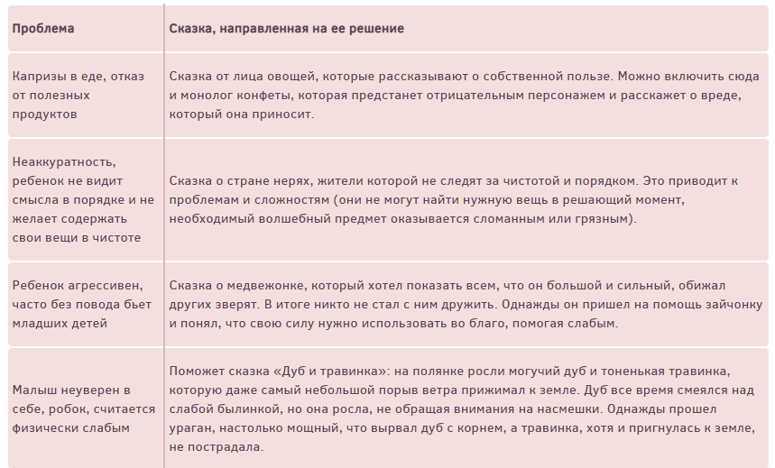
Решение конкретных проблем

Slide 12

Спасибо за внимание!

